Slide 1
Кластеризация
Работу выполнили
студенты группы АА-22-08
Коргин Артём
Сафуанов Артур

Slide 2
Кластеризация
- её целью является найти в данных естественное группирование, при котором элементы в одном кластере будут больше похожими друг на друга, чем на элементы из других кластеров.
Данный прием относится к обучению без учителя, позволяющий обнаруживать скрытые структуры в данных, где правильный ответ заранее не известен.

Slide 3
Типы кластерного анализа:
1
Иерархическая кластеризация: Дендрограммы
2
Разделительная кластеризация:
K-средних (k-means)
Плотностная кластеризация: DBSCAN
4
Сеточная кластеризация
3
5
Спектральная кластеризация

Slide 4
Иерархическая кластеризация
Дендрограммы

Slide 5
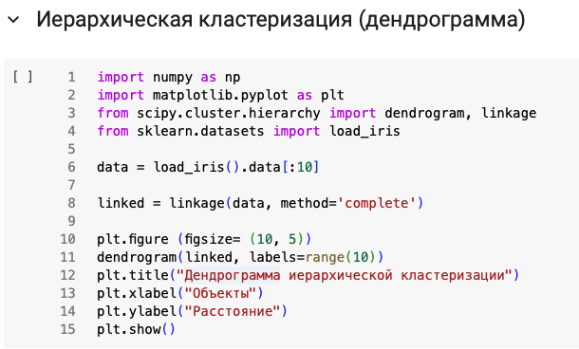
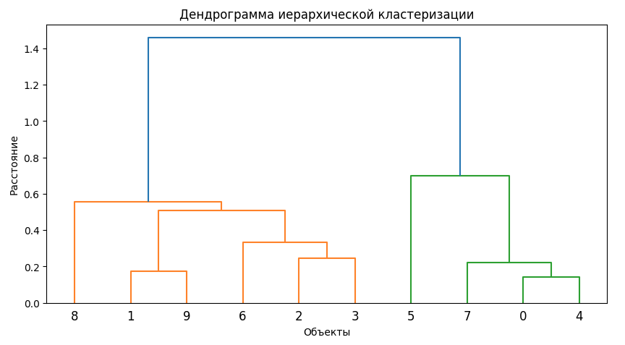

Алгоритмы иерархической кластеризации позволяют строить дендрограммы (древовидные диаграммы с визуализацией двоичной иерархической кластеризации), которые могут помочь с интерпретацией
результатов за счет содержательной систематизации. Нам не нужно указывать количество кластеров заранее.
Существуют два основных подхода к иерархической кластеризации агломеративный и дивизивный. В дивизивной иерархической кластеризации мы начинаем с одного кластера, который охватывает весь набор данных, и итеративно разделяем его на меньшие кластеры до тех пор, пока каждый кластер не станет содержать один образец. В свою очередь агломеративная иерархическая кластеризация имеет противоположный подход. Мы начинаем с того, что делаем каждый образец индивидуальным кластером и объединяем ближайшие пары кластеров до тех пор, пока не останется один кластер.

Slide 6
Разделительная кластеризация
K-средних (k-means)

Slide 7
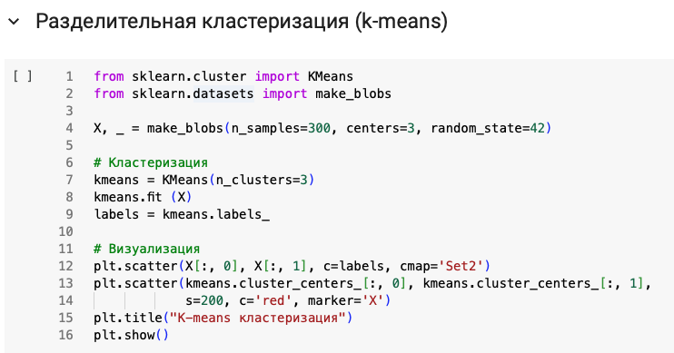
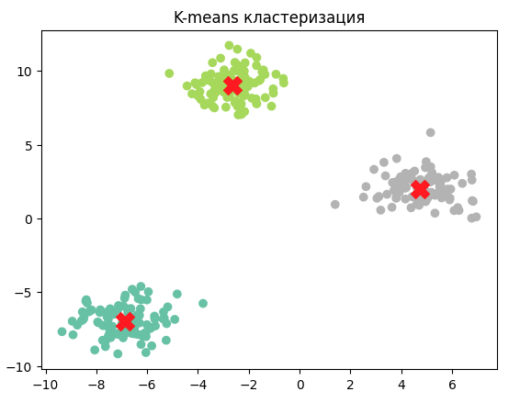
Алгоритм K-Means относится к категории кластеризации на основе прототипов.
Кластеризация на основе прототипов означает, что каждый кластер представляется прототипом, который обычно будет либо центроидом (средним)
подобных точек с непрерывными признаками, либо медоидом (наиболее репрезентативной точкой или точкой, сводящей к минимуму расстояние до всех остальных точек, которые принадлежат индивидуальному кластеру) в случае категориальных признаков. Наряду с тем, что алгоритм K-Means очень хорош в идентификации кластеров со сферической формой, одним из его недостатков является необходимость заранее указывать количество кластеров k.

Slide 8
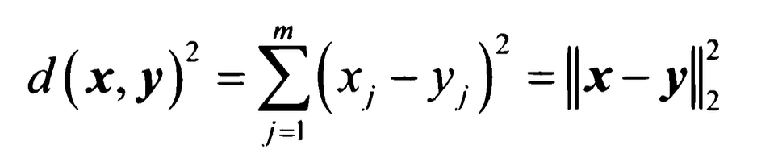
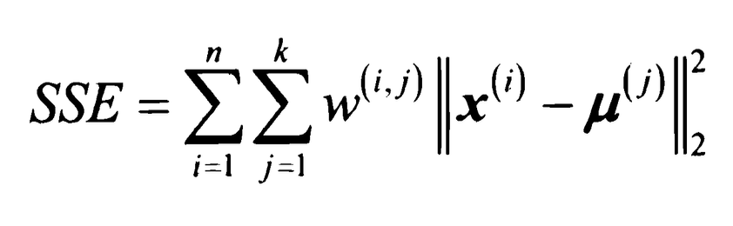
Алгоритм K-Means
Случайным образом выбрать k центроидов образцов в качестве начальных центров кластеров.
Назначить каждый образец ближайшему центроиду µ^{(j)}, j ∈ { l, ... , k}.
Переместить каждый центроид в центр образцов, которые ему были назначены.
Повторять шаги 2 и 3 до тех пор, пока назначения кластеров не перестанут изменяться или не будет достигнуто максимальное количество из итераций.

Slide 9
Плотностная кластеризация
DBSCAN

Slide 10
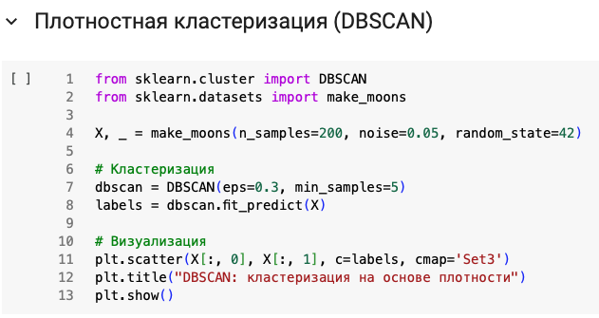
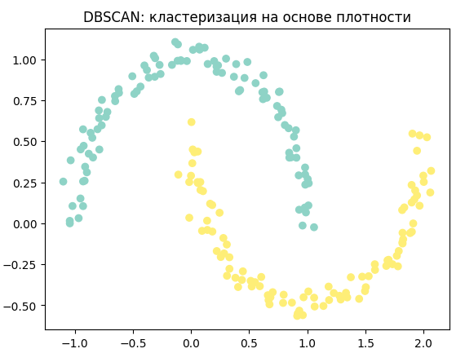
Давайте посмотрим на еще один подход к проведению кластеризации: основанный на плотности пространственной кластеризации для приложений с шумами. Подход DBSCAN не выдвигает допущений о сферических кластерах, как делает алгоритм K-Means, и не разделяет набор данных на иерархии, требующие указываемой вручную точки подрезания. Из самого названия следует, что кластеризация на базе плотности назначает метки кластеров, основываясь на плотных областях точек. В DBSCAN понятие плотности определяется как количество внутри указанного радиуса ɛ.

Slide 11
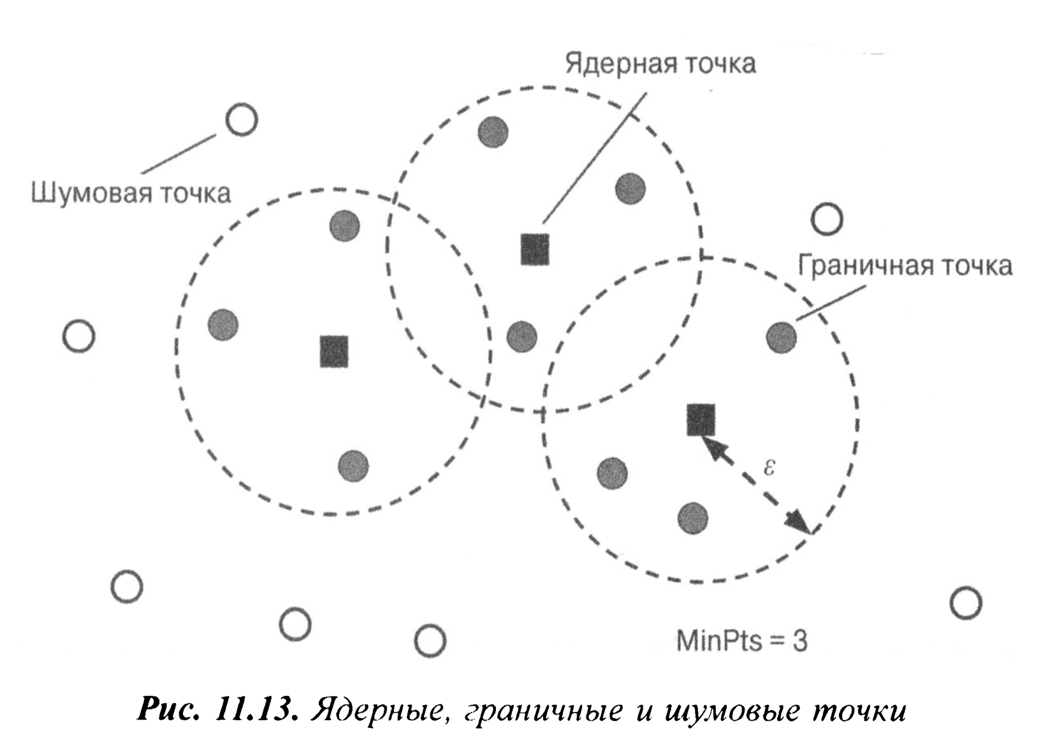
Алгоритм DBSCAN
После пометки точек как ядерных, граничных или шумовых алгоритм DBSCAN сводится к двум простым шагам:
Сформировать отдельный кластер для каждой ядерной или связной группы ядерных точек. (Ядерные считаются связными, если точки расположены не дальше чем ɛ.)
Назначить каждую граничную точку кластеру, к которому принадлежит соответствующая ей ядерная точка.

Slide 12
Сеточная кластеризация
CLIQUE

Slide 13
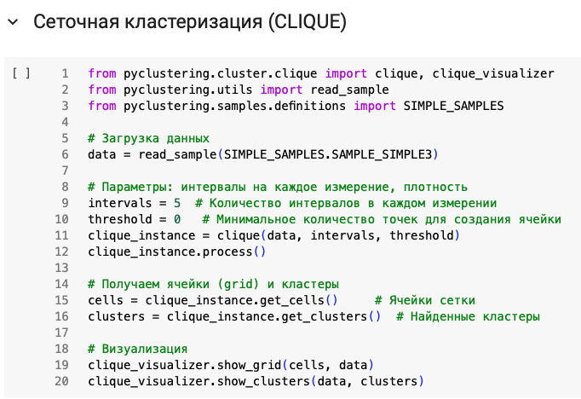
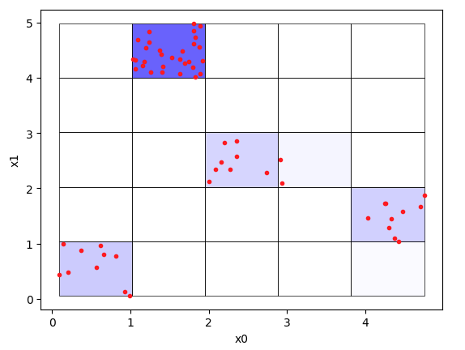
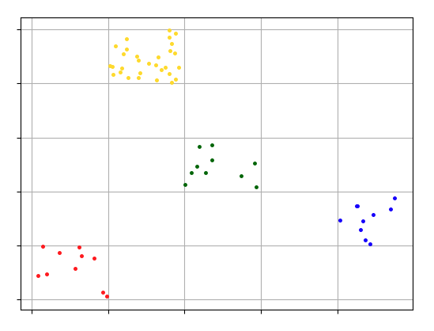
Сеточная кластеризация (Grid-based Clustering) — это метод кластеризации, который делит пространство данных на ячейки (сетку) и группирует их, основываясь на плотности точек в этих ячейках. Этот подход особенно эффективен для работы с большими объемами данных и многомерными пространствами, так как оперирует не отдельными точками, а ячейками сетки, что снижает вычислительную сложность.

Slide 14
Алгоритм CLIQUE
Шаги алгоритма сеточной кластеризации (на примере простой реализации):
1. Создание сетки - разбиение пространства на ячейки.
2. Подсчет точек в каждой ячейке - для каждой точки определить, в какую ячейку она попадает.
3. Определение плотных ячеек - задать минимальный порог плотности и отметить ячейки как плотные, если они превышают порог.
4. Объединение соседних плотных ячеек - проверить соседние ячейки (по горизонтали, вертикали, диагонали) и объединить их в кластеры.

Slide 15

Спектральная кластеризация

Slide 16
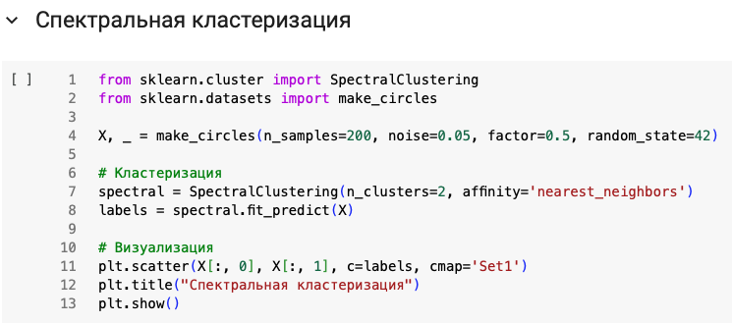
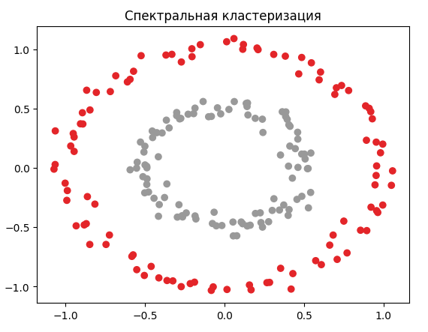
Спектральная кластеризация — это метод, основанный на спектральном анализе графов, который позволяет находить кластеры произвольной формы. В отличие от K-means или DBSCAN, он работает с матрицей схожести данных, преобразуя задачу кластеризации в задачу разделения графа на подграфы.

Slide 17
Алгоритм SpectralClustering
1. Построение матрицы схожести между точками, используя различные метрики схожести
2. Построение матрицы Лапласа - используется для нормализации графа
3. Вычисление собственных векторов - находятся первые k собственных векторов матрицы Лапласа (где k — число кластеров). Эти векторы задают новое пространство, где кластеры лучше разделены.
4. Кластеризация в новом пространстве - собственные векторы объединяются в матрицу, и к ним применяется K-means для финальной кластеризации.

Slide 18


Основные этапы кластерного анализа

Slide 19
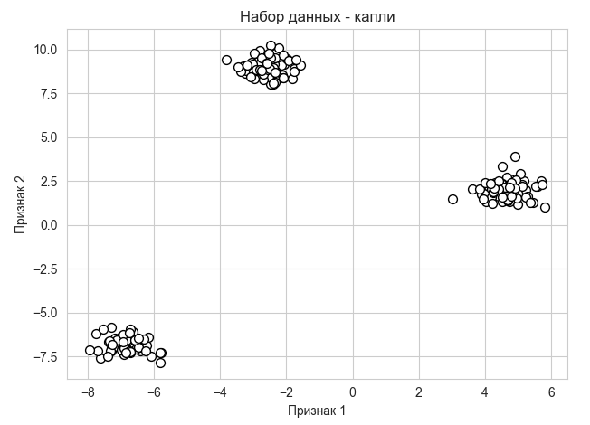
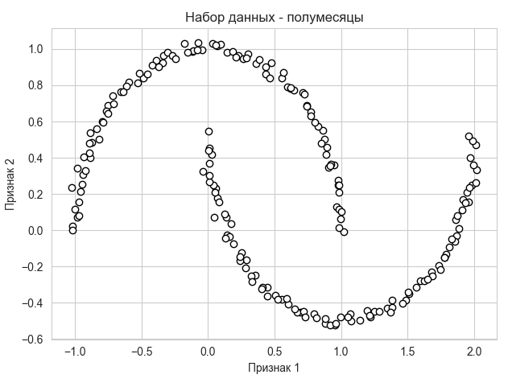
Подготовка данных

Slide 20

Выбор меры близости
Выбор меры близости (или метрики расстояния) в методах кластеризации определяет, как вычисляется "похожесть" или "различие" между объектами данных. Это критически важный шаг, так как от него зависит форма и качество кластеров. Разные метрики подходят для разных типов данных и задач.
K-Means по умолчанию использует евклидово расстояние. В реализации scikit-learn метрика жестко задана и не может быть изменена (алгоритм основан на минимизации внутрикластерной дисперсии).
DBSCAN позволяет выбирать метрику через параметр metric.

Slide 21
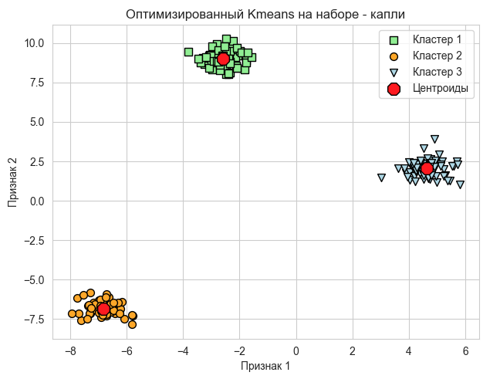
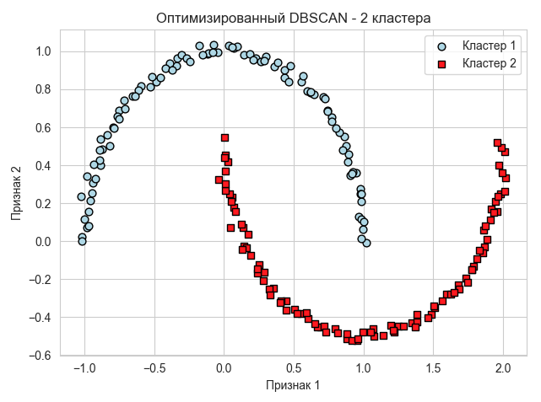
Выбор алгоритма

Slide 22
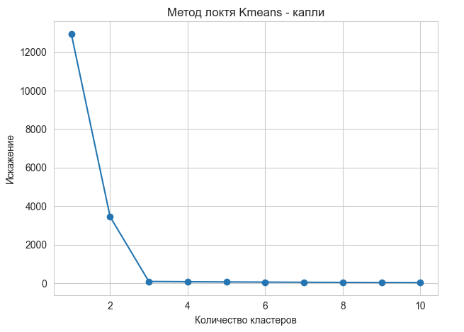
Определение числа кластеров

Slide 23
Оценка качества кластеризации
Внутренние метрики: Индекс силуэта
Внешние метрики: Adjusted Rand Index

Slide 24
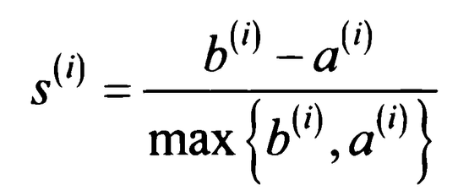
Внутренние метрики: Индекс силуэта
Чтобы вычислить коэффициент силуэта одиночного образца в наборе данных, мы можем выполнить описанные ниже три шага.
Вычислить связность кластера a^{(i)} как среднее расстояние между образцом x^{(i)} и всеми остальными точками в том же самом кластере.
Вычислить отделение кластера b^{(i)} от следующего ближайшего кластера как среднее расстояние между образцом x^{(i)} и всеми образцами в ближайшем кластере.
Вычислить силуэт s^{(i)} как разность между связностью и отделением кластера, деленную на большее среди них значение:
Коэффициент силуэта ограничен диапазоном от -1 до 1. Основываясь на предыдущем уравнении, мы можем отметить, что коэффициент силуэта равен 0 в случае равенства отделения и связности кластера (b^{(i)} = a^{(i)}). Кроме того, мы приближаемся к идеальному коэффициенту силуэта, если b^{(i)} >> a^{(i)}, т.к. b^{(i)} количественно определяет, насколько образец не похож на образцы из других кластеров, и a^{(i)} сообщает о том, в какой степени он похож на остальные образцы в своем кластере.

Slide 25
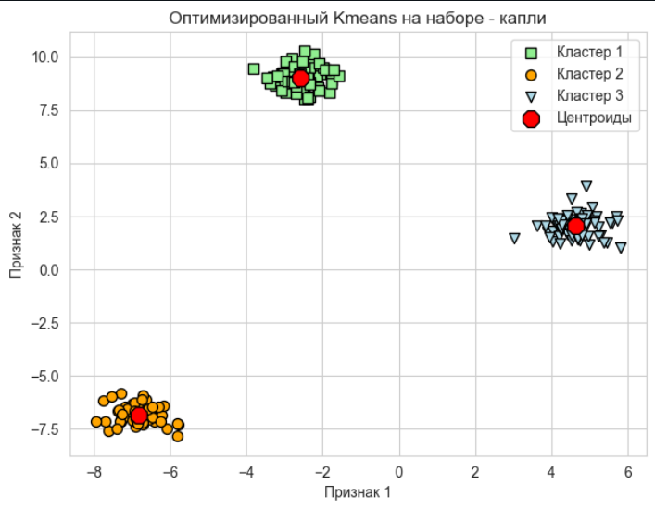
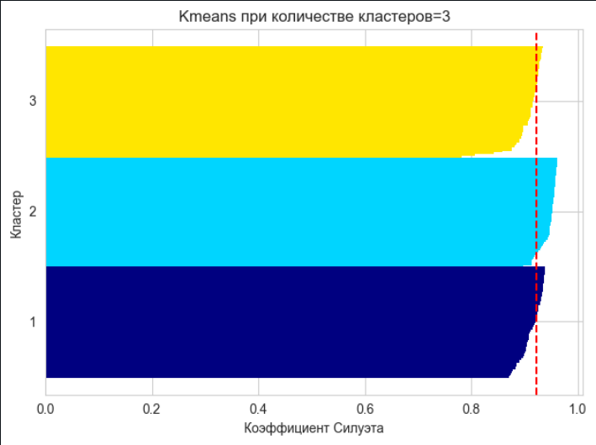
Построение графика силуэтов

Slide 26
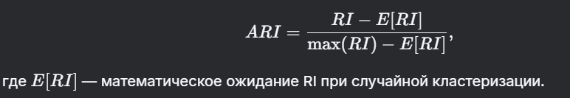
Внешние метрики: Adjusted Rand Index
Adjusted Rand Index (ARI) — это метрика для оценки качества кластеризации, которая сравнивает предсказанные кластеры с истинными (эталонными) метками. Она корректирует Rand Index (Rand Index (RI) измеряет процент пар точек, которые согласуются в истинной и предсказанной кластеризации) для учета случайного совпадения кластеризаций, что делает ее более интерпретируемой.
ARI = 1: Идеальное совпадение кластеризаций.
ARI = 0: Случайное совпадение.
ARI < 0: Хуже случайного (редко встречается на практике).

Slide 27
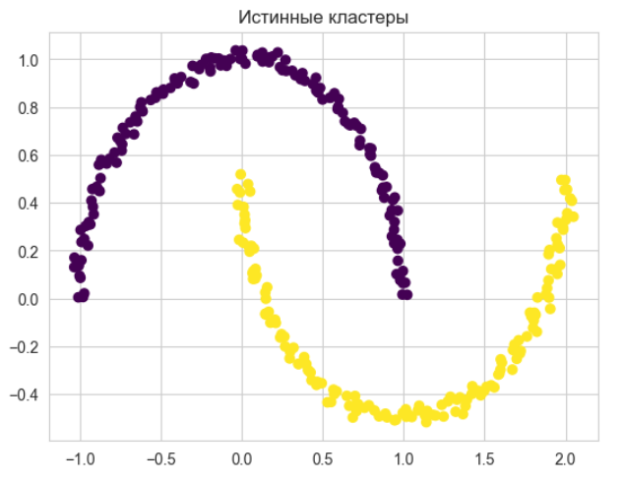
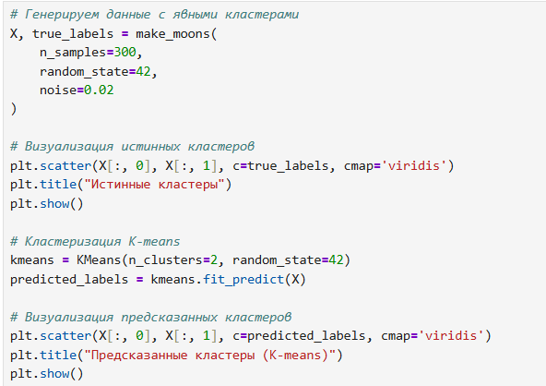
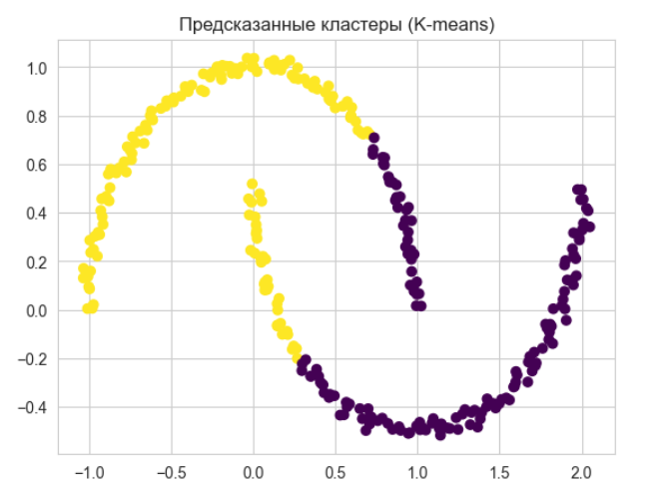


Slide 28
Проблемы и ограничения

Slide 29
Субъективность выбора числа кластеров
Выбор оптимального числа кластеров — одна из ключевых проблем в кластеризации. Несмотря на существование методов, таких как локтевой метод, силуэтный анализ или индекс Калински-Харабаса, ни один из них не даёт однозначного ответа.
Локтевой метод анализирует изменение суммы внутрикластерных расстояний при увеличении числа кластеров. «Локоть» на графике — точка, после которой добавление новых кластеров не даёт значимого улучшения. Однако определение положения этого «локтя» часто субъективно: визуально он может выглядеть как плавный изгиб, что приводит к разным интерпретациям.
Силуэтный коэффициент оценивает компактность и разделимость кластеров. Максимальное значение силуэта считается оптимальным, но на практике максимум может соответствовать слишком детализированному или, наоборот, обобщённому разбиению.
Экспертная оценка играет ключевую роль. Например, в маркетинге выбор числа кластеров может зависеть от бизнес-задач: выделение 3–5 сегментов часто удобнее для интерпретации, даже если математически оптимальным является 7 кластеров.
Таким образом, число кластеров остаётся компромиссом между математической строгостью, визуальной логикой и предметной целесообразностью.

Slide 30
Чувствительность к начальным условиям (на примере K-means)
K-means — алгоритм, который сильно зависит от начального положения центроидов. Это связано с его итеративной природой: центры кластеров обновляются на основе средних значений точек, что может приводить к попаданию в локальные минимумы.
Пример: Если начальные центроиды случайно попадут в плотную область одного кластера, алгоритм может объединить два естественных кластера в один или, наоборот, разделить один кластер на части.
K-means++ — улучшенная инициализация, которая уменьшает эту проблему, выбирая начальные центры так, чтобы они находились далеко друг от друга. Однако даже это не гарантирует полной устойчивости.
Решение: Многократный запуск алгоритма с разными начальными условиями и выбор лучшего результата по критерию инерции (сумме квадратов расстояний).
Эта чувствительность делает K-means менее надёжным для данных с неочевидной структурой или большим количеством шума.

Slide 31
Проблема «шума» в данных
Шумовые точки (выбросы) могут серьёзно исказить результаты кластеризации, особенно в алгоритмах, которые предполагают, что все точки принадлежат какому-либо кластеру.
В K-means выбросы «притягивают» центроиды, смещая их положение. Например, один удалённый выброс может создать отдельный кластер, даже если он не имеет смысла.
DBSCAN и другие алгоритмы, основанные на плотности, более устойчивы. Они помечают выбросы как шум (метка -1), не включая их в кластеры. Однако настройка параметров eps и min_samples критична: слишком маленький eps приведёт к тому, что разреженные области будут считаться шумом, а слишком большой — к объединению разных кластеров.
Стратегии борьбы с шумом:
Предварительная обработка данных: удаление выбросов, нормализация.
Использование алгоритмов, устойчивых к шуму (DBSCAN, HDBSCAN, OPTICS).
Анализ кластеров на устойчивость: если удаление части данных меняет результат, кластеризация ненадёжна.
Шум особенно опасен в задачах, где кластеры используются для принятия решений (например, сегментация клиентов), так как ложные кластеры могут привести к ошибочным выводам.

Slide 32
Интерпретируемость результатов
Проблема: Кластеры могут быть статистически корректными, но бессмысленными в реальном контексте.
Причины:
Использование нерелевантных признаков (например, группировка по случайным или шумовым данным).
Отсутствие связи с предметной областью (алгоритм выявляет математические, а не содержательные паттерны).
Переобучение на шум или артефакты данных.
Решение:
Отбор признаков — фокусироваться на показателях, значимых для задачи.
Экспертная валидация — проверять, соответствуют ли кластеры реальным категориям.
Анализ характеристик — сравнивать средние значения, распределения признаков внутри кластеров.
Объяснимые алгоритмы — использовать методы, которые формируют прозрачные правила (например, иерархическая кластеризация).

Slide 33
Заключение
Кластерный анализ остается одним из фундаментальных инструментов в исследовании данных. Его ключевые этапы включают:
Выбор метода (K-means, DBSCAN, иерархическая кластеризация) в зависимости от структуры данных и целей.
Предобработку данных (нормализация, борьба с шумом), критичную для качества результатов.
Оценку кластеров с использованием метрик (Adjusted Rand Index, силуэтный коэффициент) и экспертной интерпретации.
Кластеризация находит применение в самых разных областях: от сегментации клиентов в маркетинге до анализа геномных данных в биологии. Её ценность заключается в способности выявлять скрытые паттерны и структурировать информацию без явных меток.

Slide 34

Спасибо за внимание!

